Slide 1

2021
Z大学二级学院档案管理系统的开发研究
指导教师：董成亮
答辩人：郑天骥 01170227
答辩日期：2021.6.8

Slide 2
01
绪论
02
系统分析
目录
03
系统设计
CONTENTS
04
系统实施
05
总结与展望

Slide 3
01
绪论
Part one

Slide 4
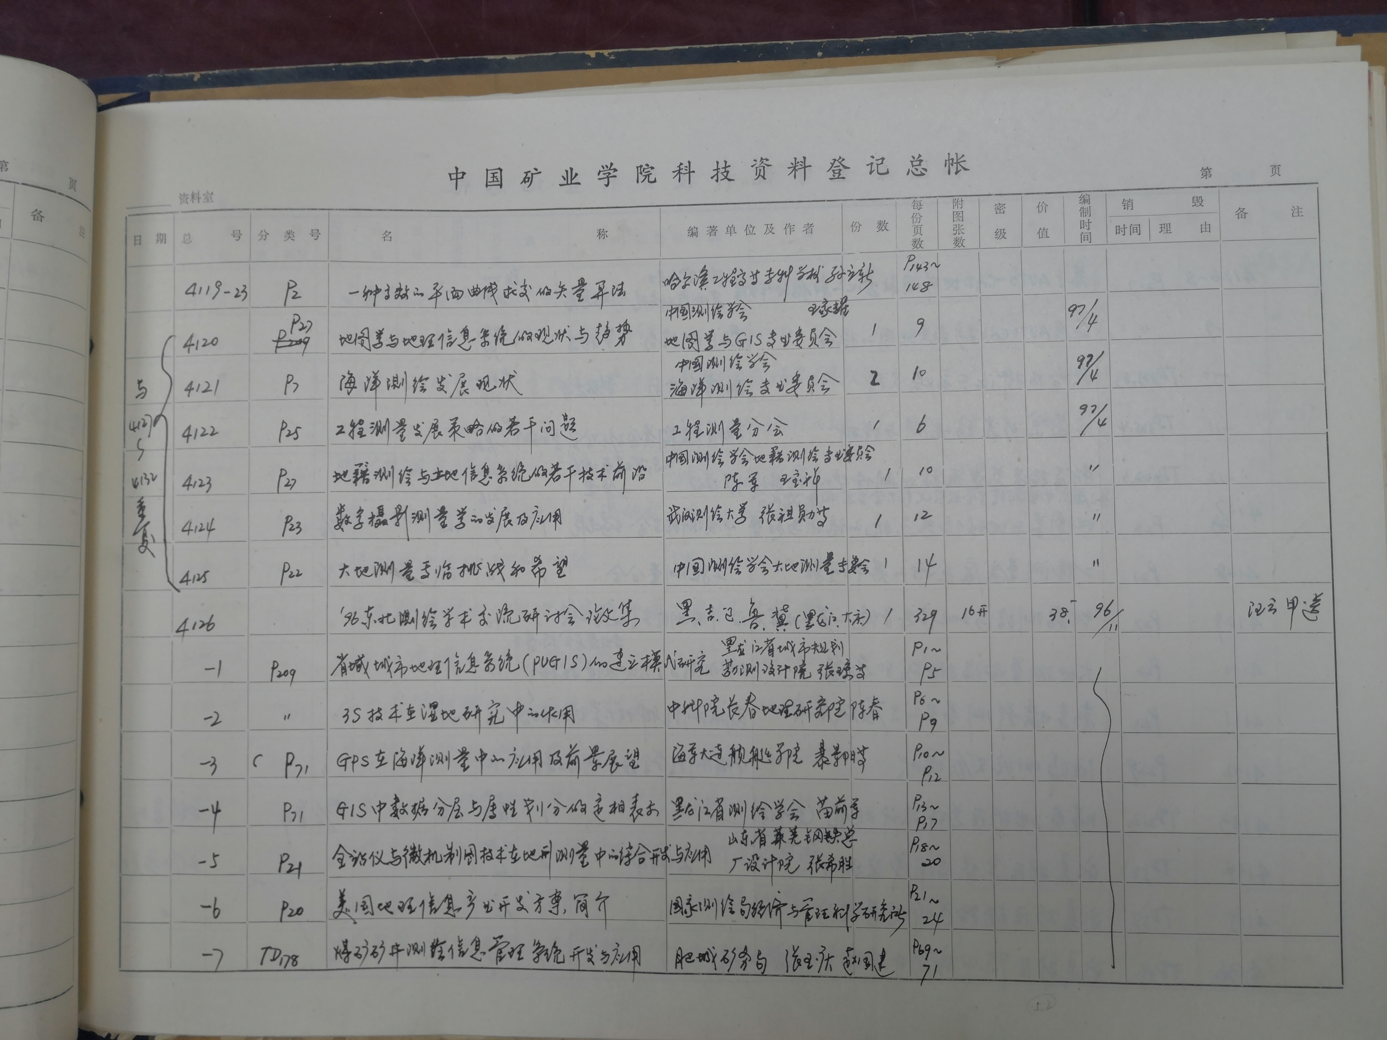
01 研究背景
图书
资料
各类图纸、文件
档案室
期刊
SCI/EI 核心/一般
论文
本科、研究生毕业论文
手工管理方式缺点：
主要工作：四类资料入库登记、检索、统计、借阅
检索效率低
统计工作困难
入库操作繁琐且易出错

Slide 5
01 研究内容
系统规划
提出要求
初步调查
可行性研究
开发目的：实现图书、资料、期刊和论文的管理的自动化、高效化及规范化。
审批
系统分析
详细调查
业务逻辑设计
开发方法：结构化开发方法
时间：将系统的生命周期划分为相对独立的几个阶段
结构：把系统划分为若干个模块，每个模块完成一个的功能
开发方案选择
审查
系统设计
总体设计
详细设计
开发工具列表
审查
系统实施
编程调试
系统转换
验收
系统运行和维护
系统维护
系统评价

Slide 6
02
系统分析
Part two

Slide 7
02 系统分析
业务流程图
功能需求分析
1)入库管理
2)信息查改
3)统计分析
4)剔旧功能
5)基础数据

Slide 8
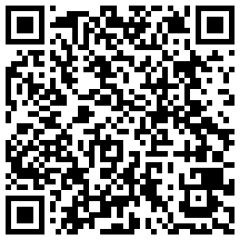
可行性分析
02 系统分析
开发的成本
一次投入
经济可行性
硬件设备成本
计算机/硬盘/二维码扫描器
用户培训成本
无
技术可行性
自动识别技术
Web开发技术
数据库技术
（1）可靠、准确
（2）输入速度快
（3）经济便宜
（4）灵活、实用
（5）设备简单
（6）易于制作
二维码技术

Slide 9
03
系统设计
Part three

Slide 10
03 系统设计
用例图
学生用户
管理员
用户
入库管理
信息查改
统计分析
剔旧
基础数据
功能
图书
资料
论文
数据库
期刊
系统总体架构图

Slide 11
03 系统设计
档案管理系统功能结构图
入库管理模块：包括对图书、期刊、资料的入库功能和论文学生上传与论文审核功能。
统计分析模块：包括对图书、期刊、资料和论文的总数的统计以及资源类型和专业所对应的 数目的统计，并以图表形式可视化显示。
信息查改模块：包括对图书、期刊、资料和论文信息的查询和修改功能。
剔旧模块：包括对图书、期刊、资料和论文信息的删除和还原功能。
基础数据模块：包括对图书、期刊、资料和论文对应的有关基础类别信息的添加和删除功能。

Slide 12
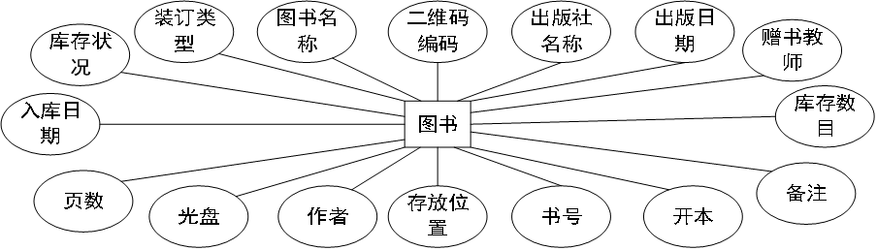
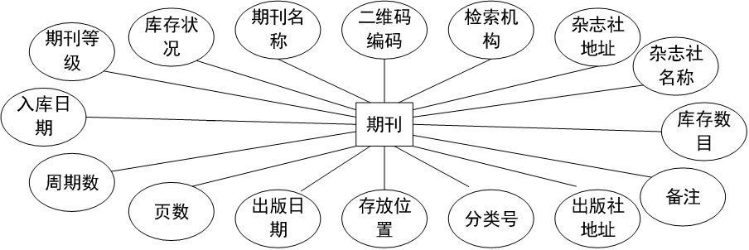
03 系统设计
数据库概念结构设计
图书E-R图
期刊E-R图

Slide 13
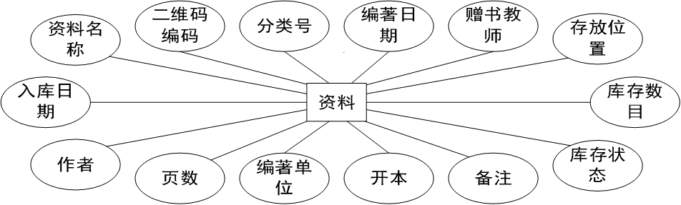
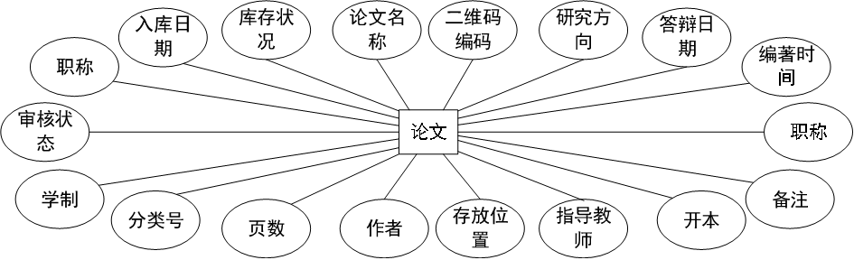
03 系统设计
资料E-R图
论文E-R图

Slide 14
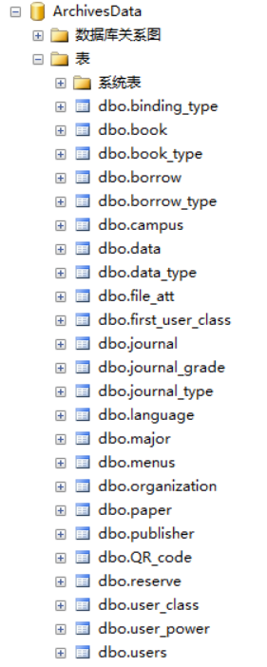
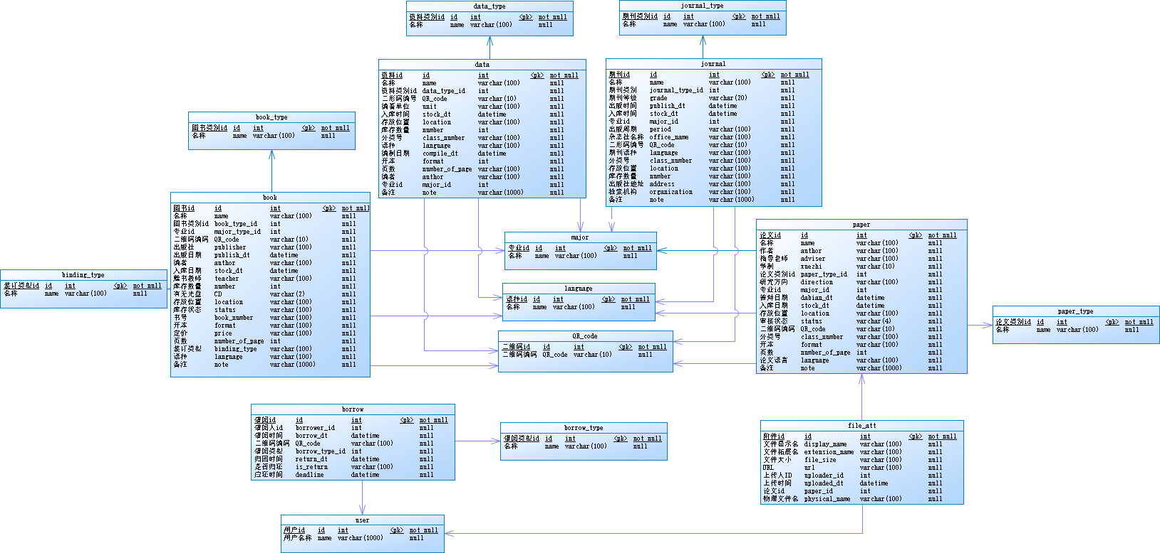
03 系统设计
数据库物理结构设计
物理模型
表结构

Slide 15
04
系统实施
Part four

Slide 16
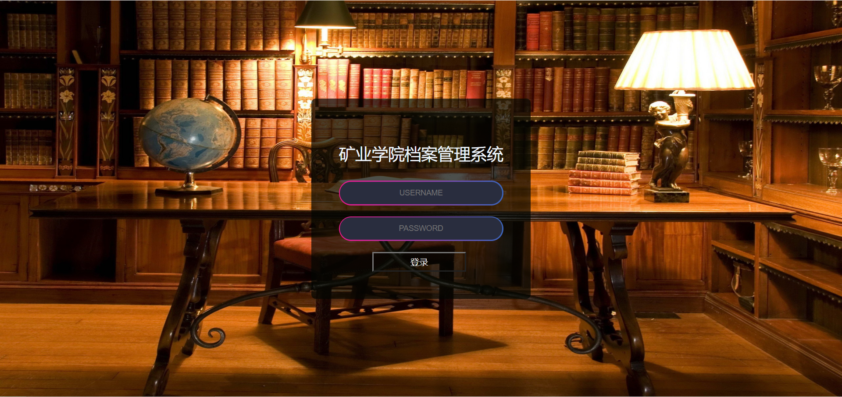
04 系统实施
登录
输入信息：账号、密码
登录界面

Slide 17
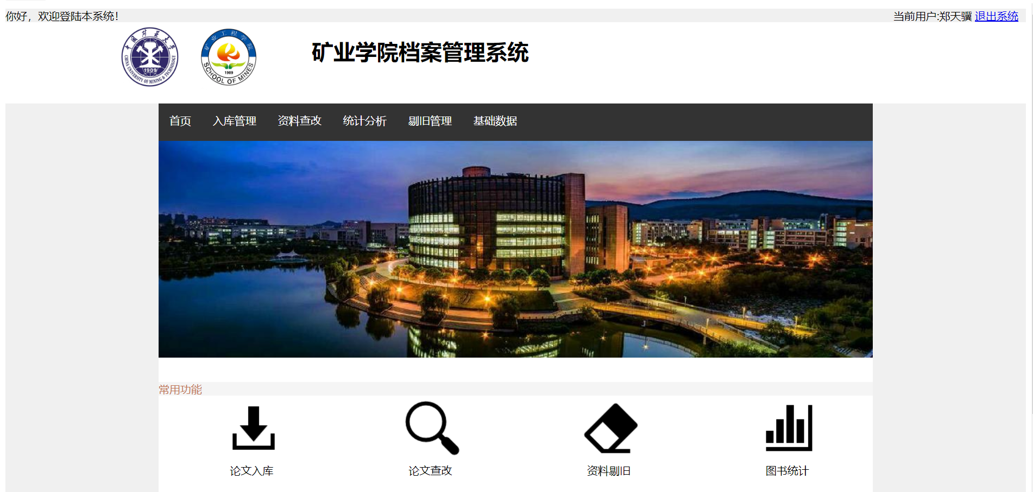
04 系统实施
菜单栏
首页界面
常用功能
首页界面

Slide 18
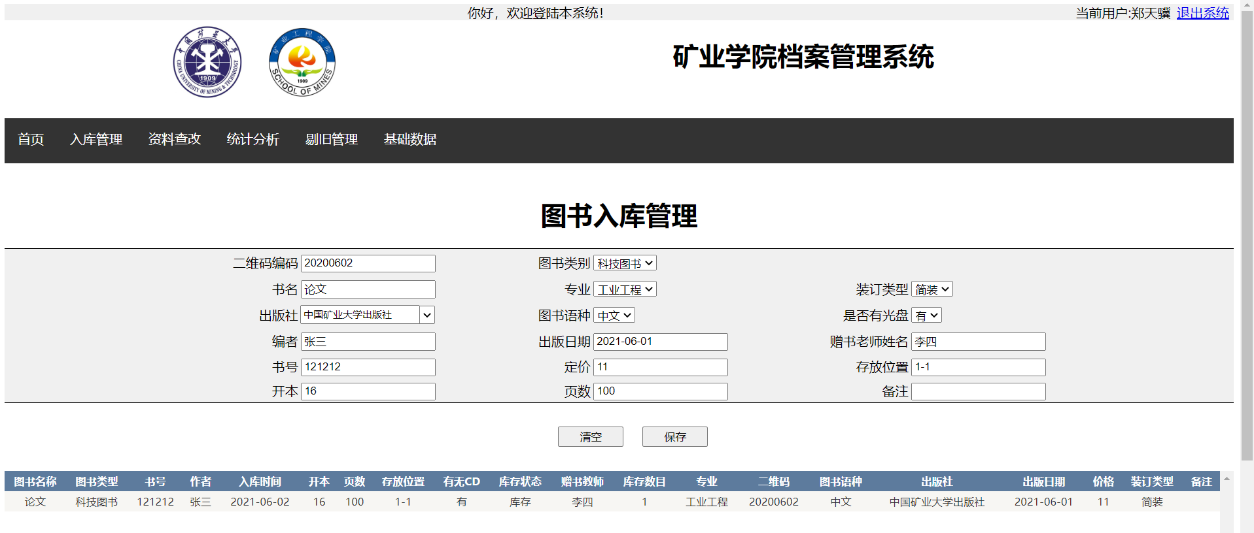
04 系统实施
扫码枪扫描
清空所有
点击提交
图书入库界面
输入信息：入库图书信息
显示当天入库的图书信息

Slide 19
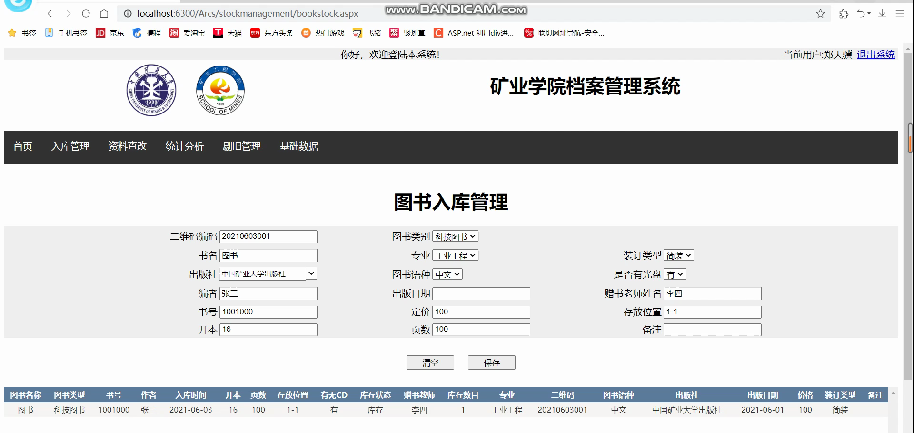

Slide 20
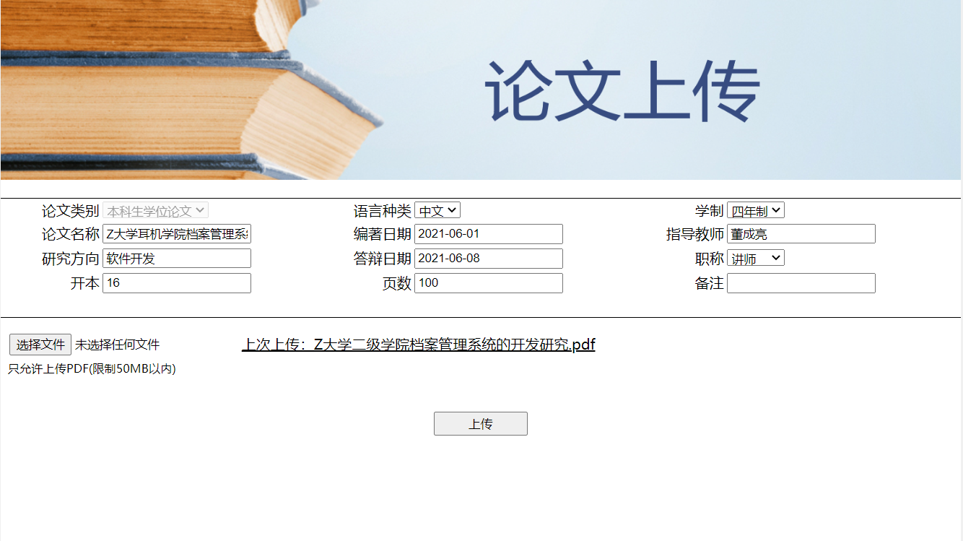
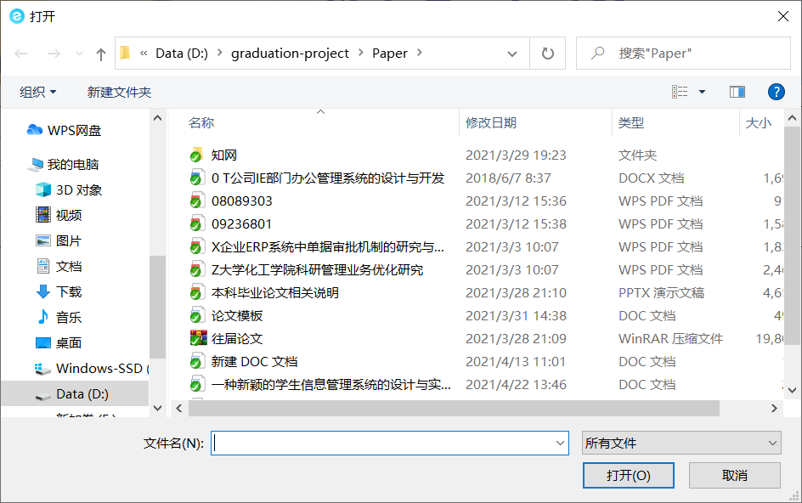
04 系统实施
绑定用户类型（只读）
显示上次上传结果
输入信息：论文信息

Slide 21
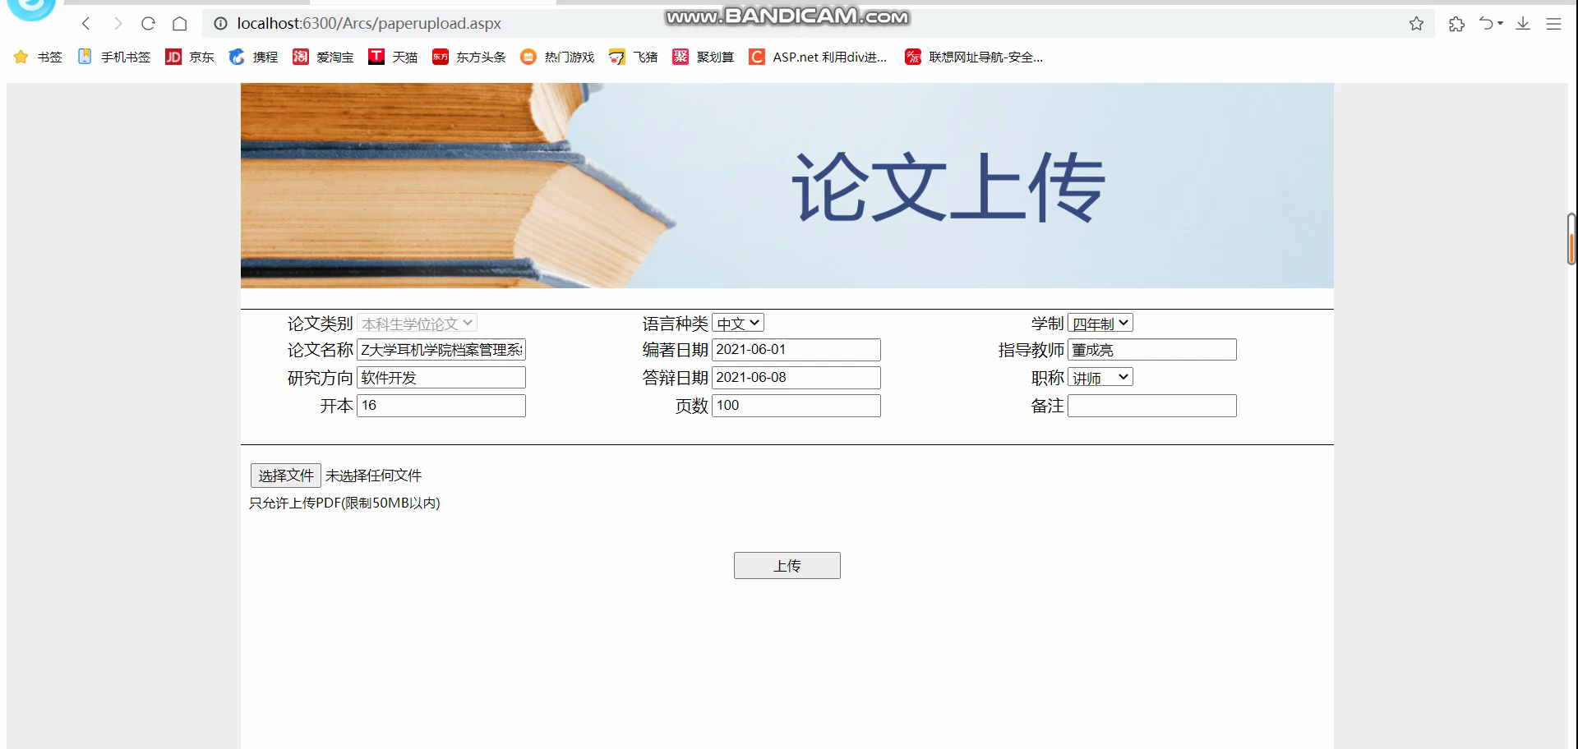

Slide 22
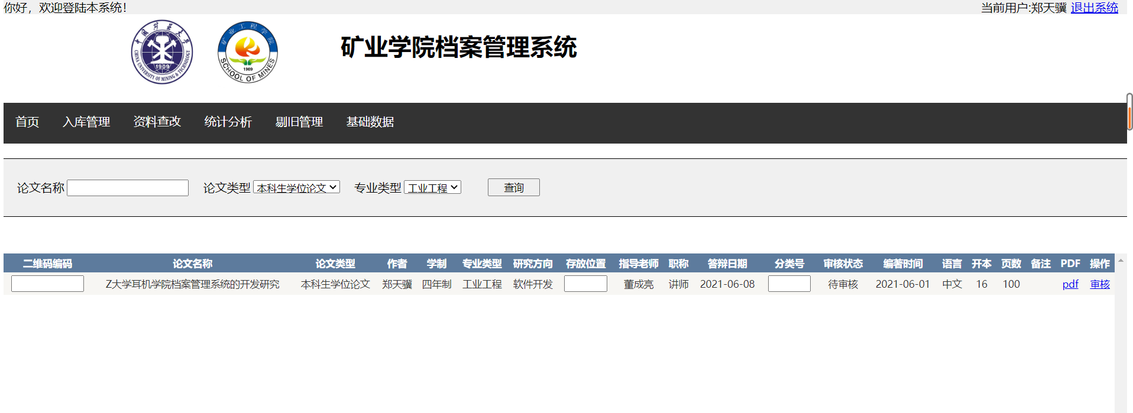
04 系统实施
04 系统实施
多条件查询
扫码枪扫描
查看电子版
论文审核界面
输入信息：二维码编码、存放位置、分类号

Slide 23
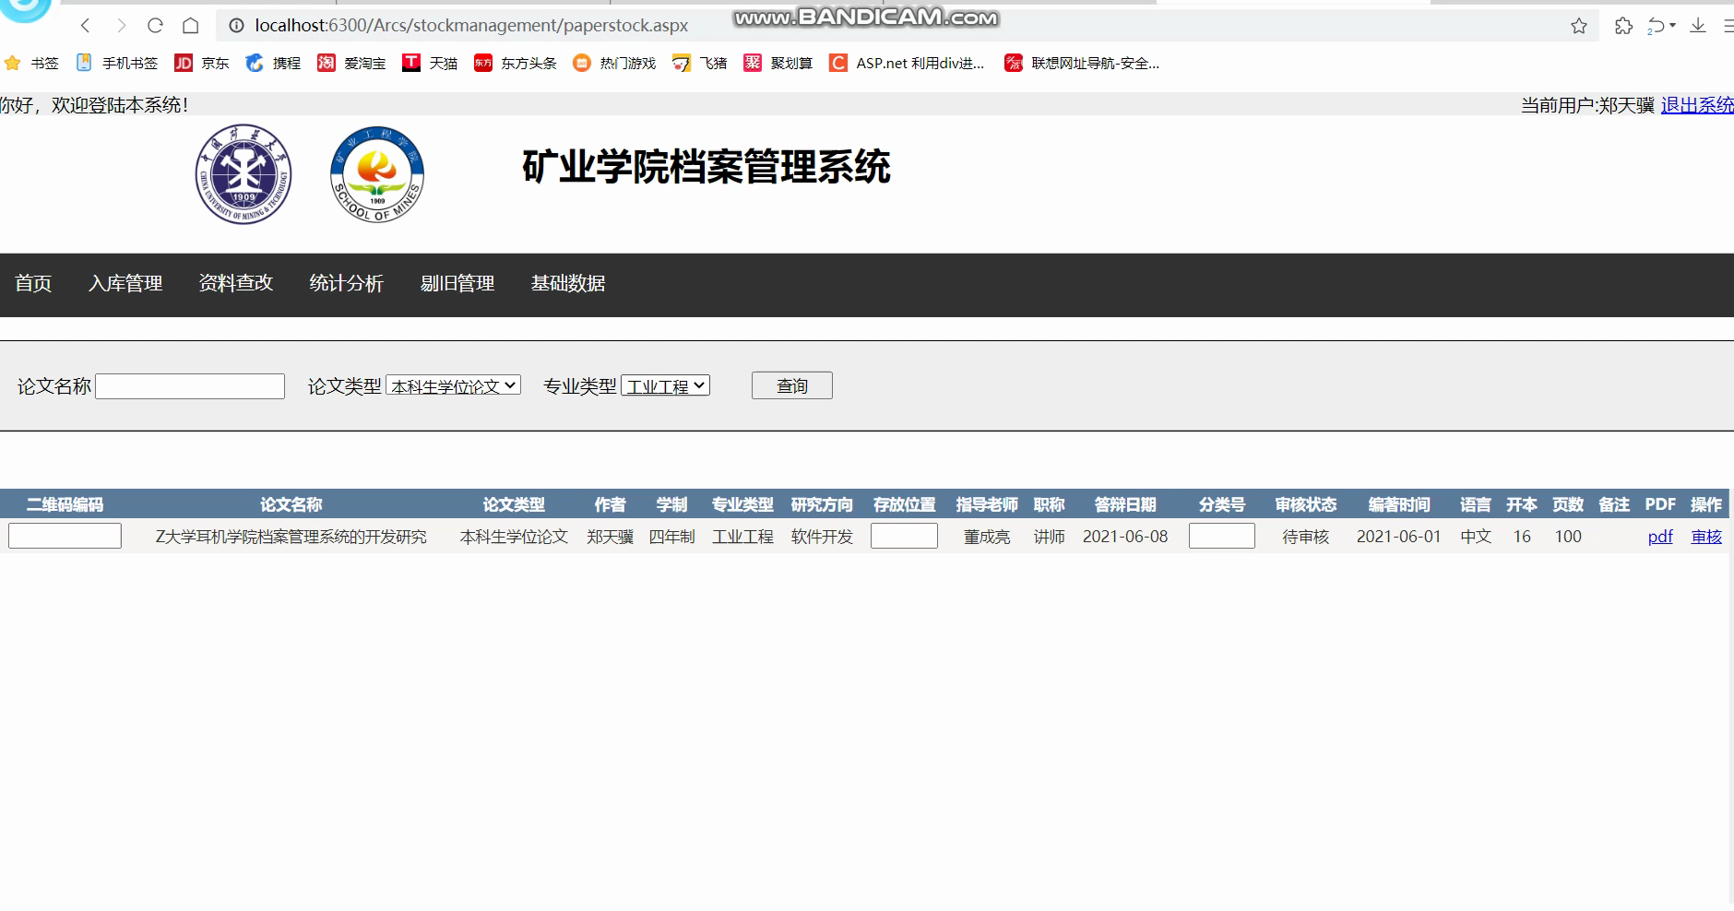

Slide 24
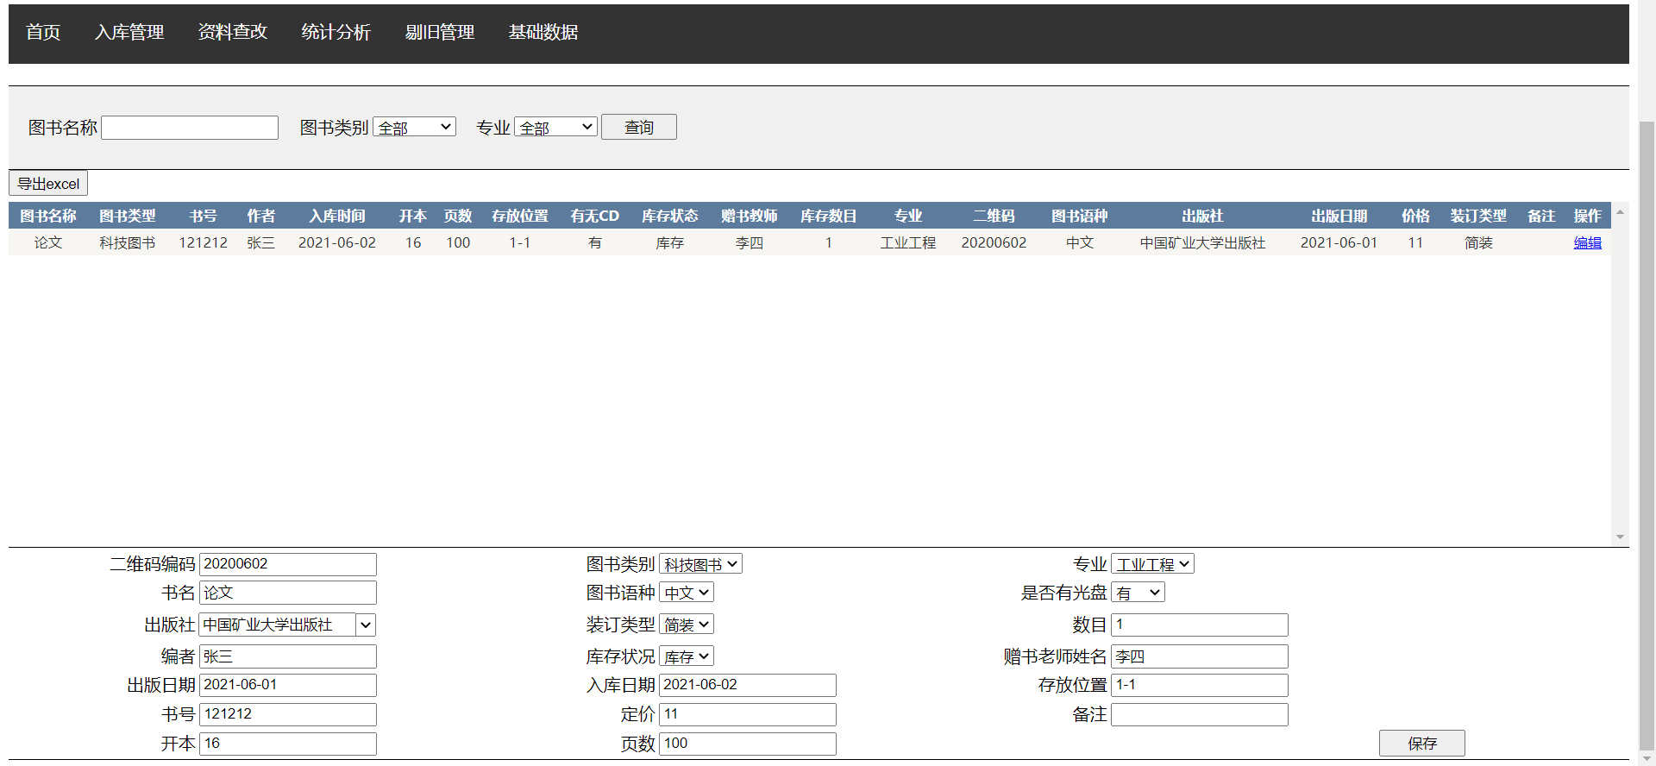
04 系统实施
多条件查询
点击编辑键，下面自动更新信息
图书查改界面
输入信息：查询条件

Slide 25
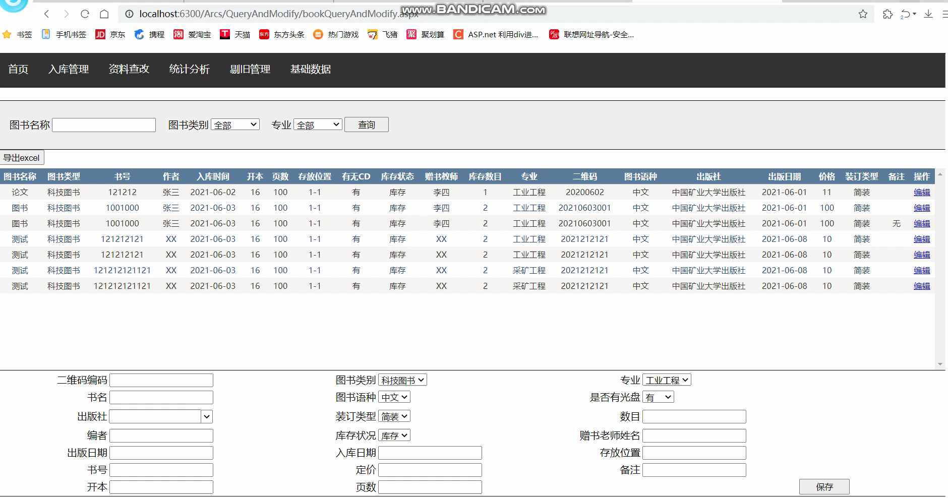

Slide 26
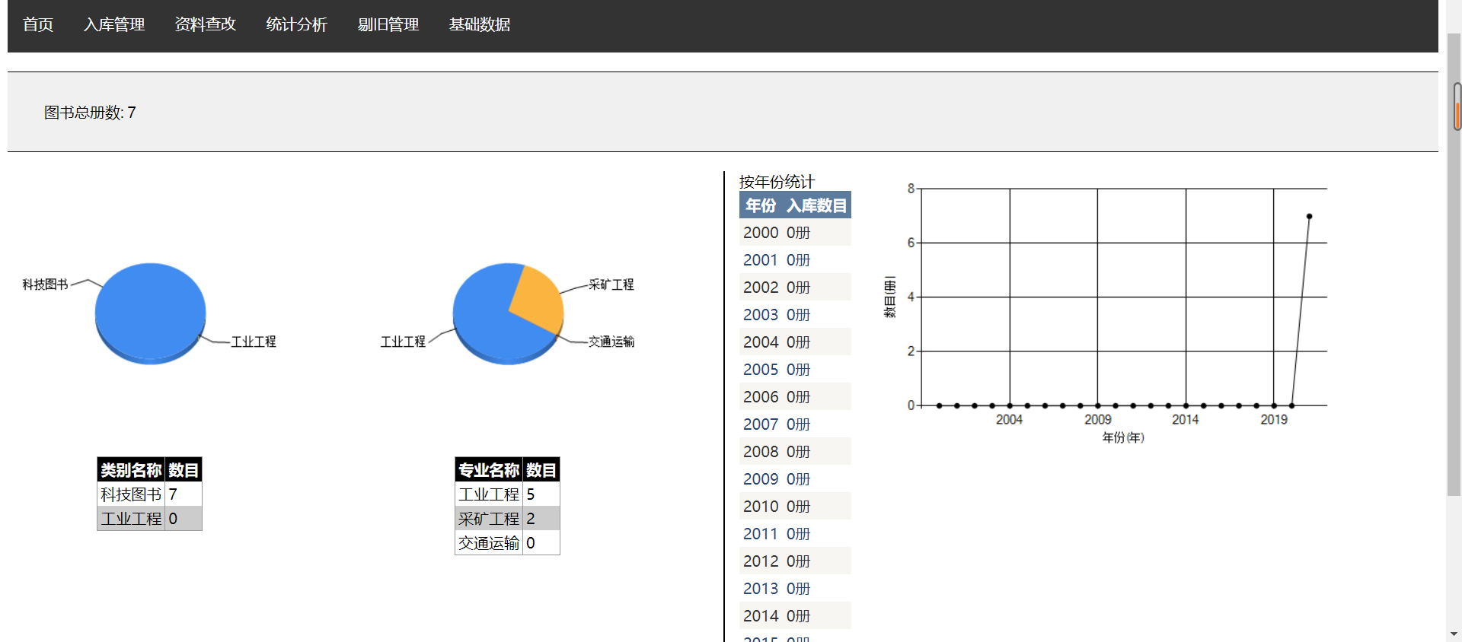
04 系统实施
图书总册数
按年份统计入库数目
折线图
统计不同图书类别和专业对应的图书数目
图书统计界面

Slide 27
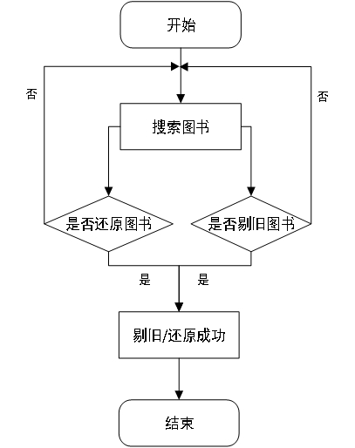
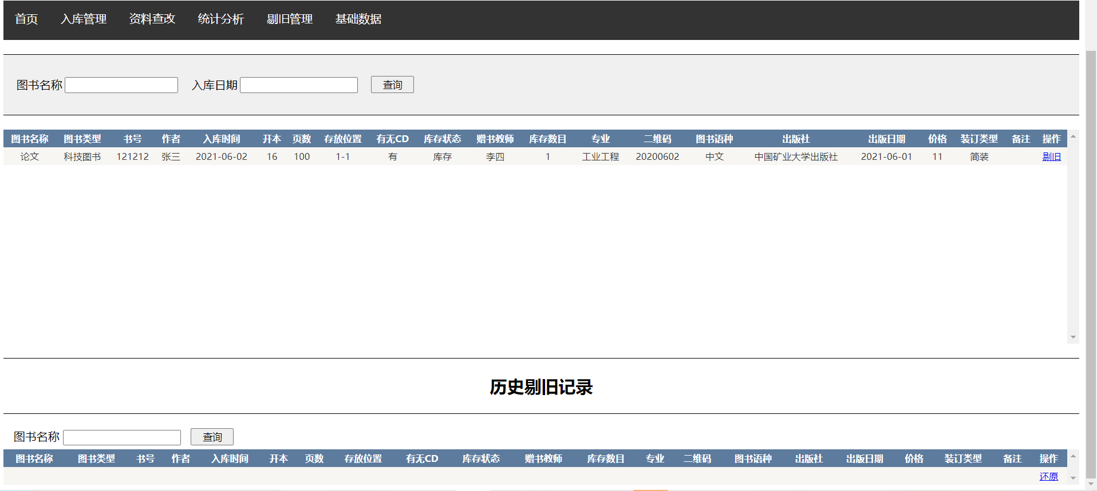
04 系统实施
入库日期小于等于该日期
剔旧
剔旧界面
输入信息：查询条件
还原

Slide 28
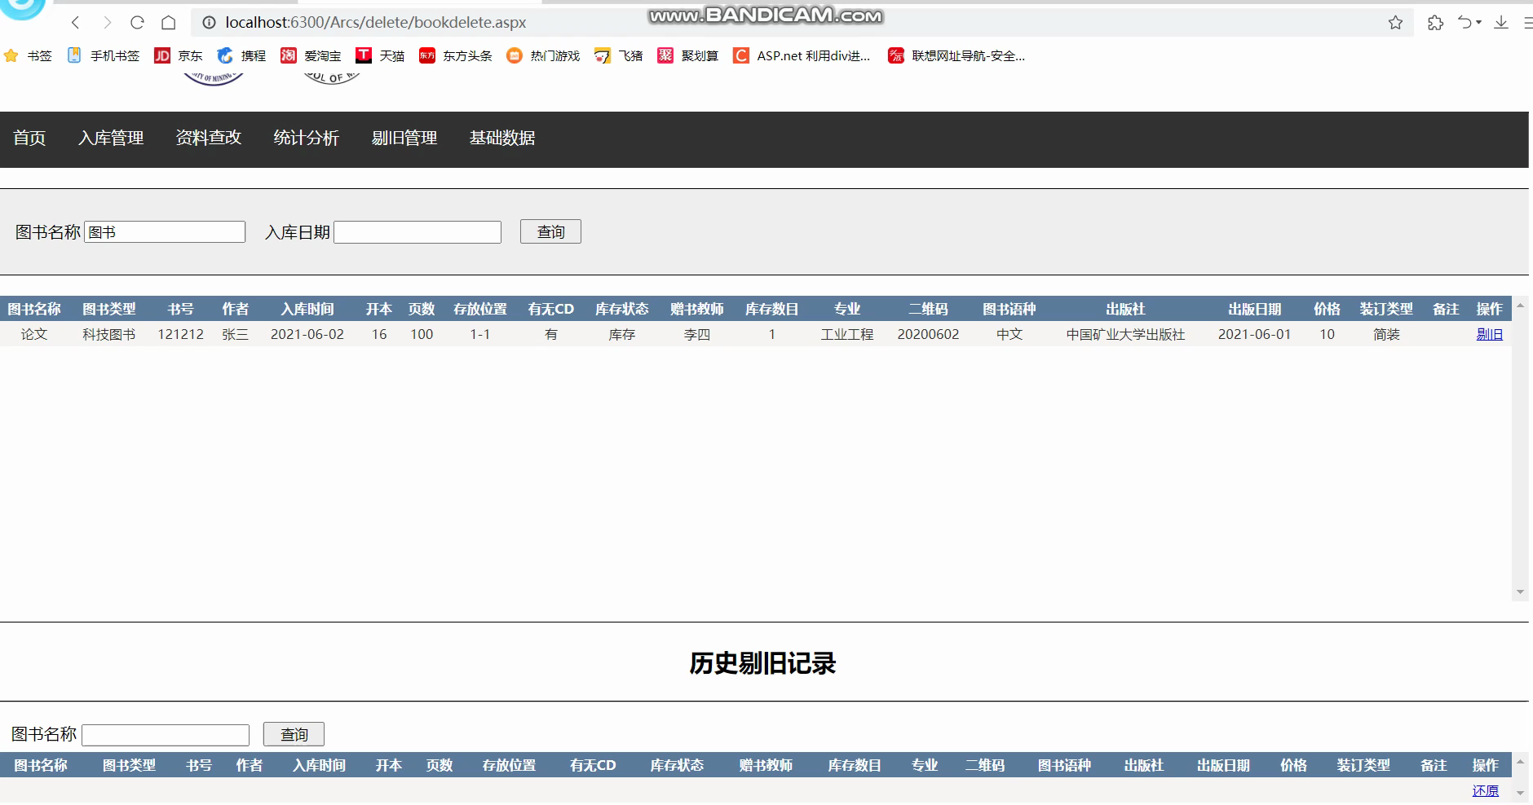

Slide 29
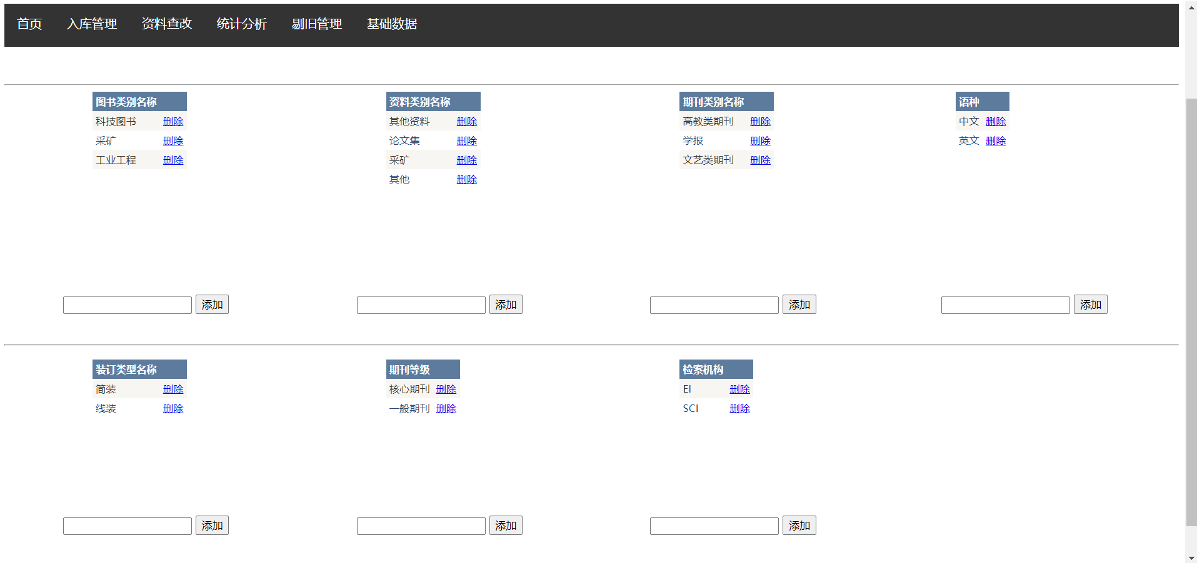
04 系统实施
删除操作
添加操作
输入信息：数据名称
基础数据界面

Slide 30
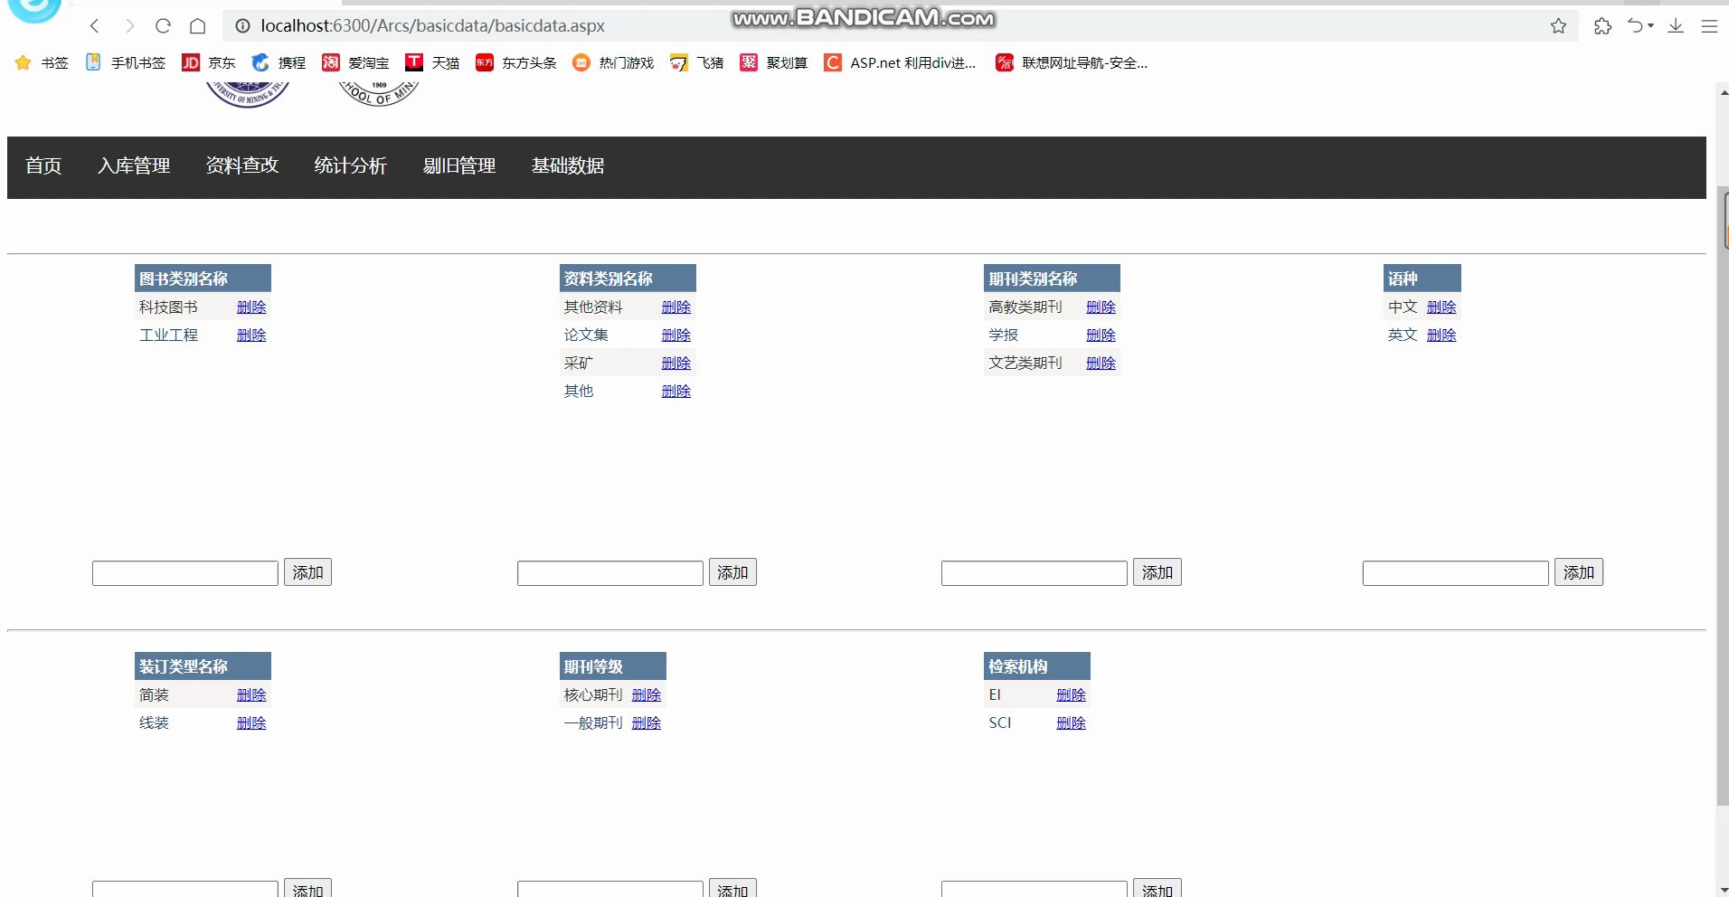

Slide 31
05
总结与展望
Part five

Slide 32
05 总结与展望
总结
除了我实现的五大功能模块以外，档案管理系统还包括用户管理、借阅管理、权限管理、借阅管理等等（刘艺实现）
这些模块实现完全可以满足档案室日常的工作需求
实现了图书、资料、期刊和论文管理的自动化、高效化及规范化

Slide 33
05 总结与展望
展望
本系统应该继续改进某些模块的功能，让用户使用起来更加便捷。
本系统实现同当前流行的人工智能技术相结合，使得档案管理系统能够通过图像识别技术来简化入库操作提高系统智能化程度。

Slide 34
2021
谢谢老师

